Slide 1
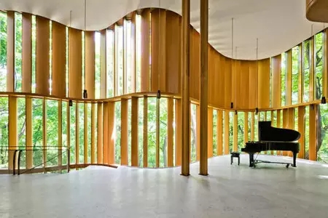
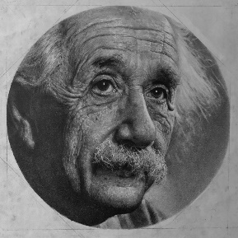
第10章 无穷级数
高数一用
（高数一是理科和工科各专业）
数学思想：无穷级数是“无穷个数的和”，用和式的极限定义这种和，才使级数理论初期所犯的错误得到制止，所以它更适合被看成是极限理论的一部分。

Slide 2




CONTENTS
10.1
10.2
10.3
10.4
常数项级数
幂级数
富里叶级数
本章回顾

Slide 3
10.1.1 常数项级数的概念和性质
10.1.2 正项级数的审敛法
10.1.3 任意项级数的绝对与条件收敛性
10.1
常数项级数
PART
对实数求和从有限个到无限个是质的飞跃

Slide 4
10.1.1 常数项级数的概念和性质
10.1.2 正项级数的审敛法
10.1.3 任意项级数的绝对与条件收敛性
10.1.1 常数项级数的概念与性质
教学要求：
一、理解常数项级数收敛、发散以及收敛级数的和等概念
二、掌握级数的基本性质和级数收敛的必要条件，掌握几何级数及p级数的收敛与发散的条件

Slide 5
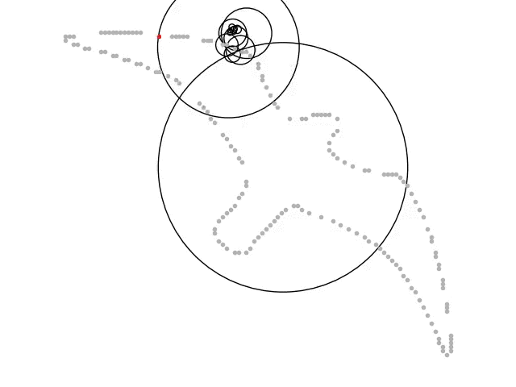
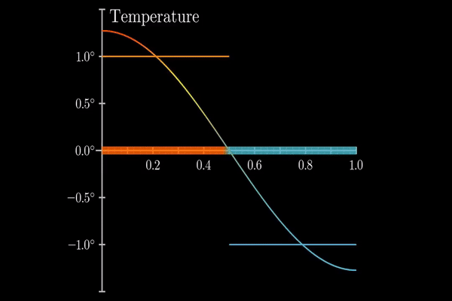
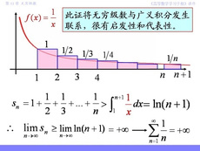
10.1.1 常数项级数的概念和性质
10.1.2 正项级数的审敛法
10.1.3 任意项级数的绝对与条件收敛性
一．常数项级数的概念
我们在前面所学的定积分，所表达的是一类
和式极限。
有限和的极限实际上是无穷多个数相加之和，所谓和式
极限存在是指无穷多项相加之和是一个
有限数。
下面我们将专门研究无穷和的问题，并把无穷多个数相
加的式子称为无穷级数，简称级数。
曲线积分在我们生活中无处不在
用傅里叶级数画图

Slide 6
10.1.1 常数项级数的概念和性质
10.1.2 正项级数的审敛法
10.1.3 任意项级数的绝对与条件收敛性
一．常数项级数的概念
1. 引例
用圆内接正多边形面积逼近圆面积
依次作圆内接正
设 a₀ 表示
边形,
内接正三角形面积,
a_{k} (k=1,2,…,n)表示边数
增加时增加的面积,
则圆内接正
这个和逼近于圆的面积 A .
即

Slide 7
10.1.1 常数项级数的概念和性质
10.1.2 正项级数的审敛法
10.1.3 任意项级数的绝对与条件收敛性
一．常数项级数的概念
2. 定义
数列
一般项
无穷级数
无穷项求和叫做（常数项）无穷级数，简称级数，
记为
一般项：
部分和
部分和数列

Slide 8
10.1.1 常数项级数的概念和性质
10.1.2 正项级数的审敛法
10.1.3 任意项级数的绝对与条件收敛性
一．常数项级数的概念
3. 级数的收敛与发散
1)
则称无穷级数
收敛 ,
并称 S 为级数的和,
记作
2)
则称无穷级数发散 .
余项的概念：
当级数收敛时，称差值
为级数的余项.
显然

Slide 9
10.1.1 常数项级数的概念和性质
10.1.2 正项级数的审敛法
10.1.3 任意项级数的绝对与条件收敛性
一．常数项级数的概念
3. 级数的收敛与发散
级数与数列的联系：
当给定级数 时，就有部分和数列
反之，给定数列 ，就有以 为部分和的级数
其中
同时，级数 与数列 有相同的收敛性
且在收敛时有

Slide 10
10.1.1 常数项级数的概念和性质
10.1.2 正项级数的审敛法
10.1.3 任意项级数的绝对与条件收敛性
一．常数项级数的概念
3. 级数的收敛与发散
☆例1.
讨论下列级数的敛散性：
(3) 等比级数(也称几何级数， q 称为这个级数的公比)
(4) 调和级数
解：
用定义判别
而数列
故原级数发散
(1)
发散，
(2)
所以原级数收敛, 其和为 1 .

Slide 11
10.1.1 常数项级数的概念和性质
10.1.2 正项级数的审敛法
10.1.3 任意项级数的绝对与条件收敛性
一．常数项级数的概念
3. 级数的收敛与发散
(3)
(4)
(3) 1) 若
则部分和
从而
,因此原级数收敛 .
从而
因此原级数发散 .
2) 若
则
因此原级数发散 ;
级数成为
发散.
综合 1)、2)可知,

Slide 12
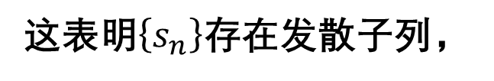
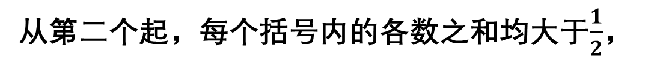
10.1.1 常数项级数的概念和性质
10.1.2 正项级数的审敛法
10.1.3 任意项级数的绝对与条件收敛性
一．常数项级数的概念
3. 级数的收敛与发散
(4)
（4）以下用三种方法证明调和级数 发散
方法1(反证):
假设调和级数收敛于 S , 则
，但
矛盾!
所以假设不真 .
方法2:
将级数的项分组
从第二个起，每个括号内的各数之和均大于$\frac{1}{2}$，
从而有
这表明$\left\{s_{n}\right\}$存在发散子列，
故调和级数发散．
方法3：
注：
要记住这些级数的敛散性,务必！后面会反复用到，连同证法。

Slide 13
3. 级数的收敛与发散
10.1.1 常数项级数的概念和性质
10.1.2 正项级数的审敛法
10.1.3 任意项级数的绝对与条件收敛性
一．常数项级数的概念
例2. 证明级数 收敛
证：
即数列 有界，
同时也是递增数列.
故数列 收敛.
所以，原级数收敛.
证毕.
注：级数的敛散性证明等于数列敛散性，没有套路，要靠积累。

Slide 14
10.1.1 常数项级数的概念和性质
10.1.2 正项级数的审敛法
10.1.3 任意项级数的绝对与条件收敛性
二．收敛级数的基本性质
性质10.1.1. (线性性质)
（1）若级数
收敛于 S ,
即
则各项乘以常数c 所得
级数
也收敛 ,
其和为 c S .
（2）设有两个收敛级数
则级数
也收敛, 其和为
证: （1）令
则
（2） 令
则
证毕.

Slide 15
10.1.1 常数项级数的概念和性质
10.1.2 正项级数的审敛法
10.1.3 任意项级数的绝对与条件收敛性
二．收敛级数的基本性质
这还只是第一条性质呢！后面还有大量命题和定理，所以挂科点又来了！千万要舍得砸时间研读高数！你若舍不得，那么……
说明:
(1) 收敛级数可逐项相加或减 .
(2) 若两级数中一个收敛一个发散 , 则
必发散 .
(用反证法可证)
但若二个级数都发散 ,
不一定发散.
例如,

Slide 16

10.1.1 常数项级数的概念和性质
10.1.2 正项级数的审敛法
10.1.3 任意项级数的绝对与条件收敛性
二．收敛级数的基本性质
性质10.1.2
在级数前面加上或去掉有限项, 不会影响级数的敛散性.
证: 将级数
的前 k 项去掉,
所得新级数
的部分和为
极限状况相同,
故新旧两级数敛散性相同.
当级数收敛时, 其和的关系为
类似可证前面加上有限项的情况 .
毕竟级数的和是“无穷趋势”，改掉几项“无伤根本”。

Slide 17
10.1.1 常数项级数的概念和性质
10.1.2 正项级数的审敛法
10.1.3 任意项级数的绝对与条件收敛性
二．收敛级数的基本性质
性质10.1.3 (收敛级数的加法结合律)
收敛级数加括弧后所成的级数仍收敛于原级数的和.
证: 设收敛级数
若按某一规律加括弧,
例如
序列
则新级数的部分和序列
为原级数部分和
的一个子列,
因此必有

Slide 18
10.1.1 常数项级数的概念和性质
10.1.2 正项级数的审敛法
10.1.3 任意项级数的绝对与条件收敛性
二．收敛级数的基本性质
推论：
证明发散时常常用这一条性质。调和级数的发散性三种证法之一为例。
若加括弧后的级数发散, 则原级数必发散.
注意：
加括号收敛级数去括弧后所成的级数不一定收敛.
例如，
但
发散.

Slide 19
10.1.1 常数项级数的概念和性质
10.1.2 正项级数的审敛法
10.1.3 任意项级数的绝对与条件收敛性
二．收敛级数的基本性质
性质10.1.4 (级数收敛的必要条件)
设收敛级数
则必有
证:
推论：
若级数的一般项不趋于0 , 则级数必发散 .
注意：
并非级数收敛的充分条件.
例如, 调和级数
虽然
但此级数发散 .

Slide 20
10.1.1 常数项级数的概念和性质
10.1.2 正项级数的审敛法
10.1.3 任意项级数的绝对与条件收敛性
二．收敛级数的基本性质
例3. 判别下列级数的敛散性：
（1）
（2）
解：
（1）
其一般项为
不趋于 0,
因此原级数发散.
（2）
和
都是收敛的几何级数，
因此原级数收敛.
注：级数的求和不是我们主要目标，重要的是敛散性这种质的研究。

Slide 21
10.1.1 常数项级数的概念和性质
10.1.2 正项级数的审敛法
10.1.3 任意项级数的绝对与条件收敛性
练习10.1.1
1. 若级数
收敛，则
−2
答案：
2. 级数
答案：
3.
答案：
发散
提示：
“难”与“不难”的区别就在于态度。主动找题做可以化难为易。

Slide 22
10.1.1 常数项级数的概念和性质
10.1.2 正项级数的审敛法
10.1.3 任意项级数的绝对与条件收敛性
常数项级数的重中之重
10.1.2 正项级数的审敛法
教学要求：
掌握正项级数的比较审敛法、比值审敛法和根值审敛法

Slide 23
10.1.1 常数项级数的概念和性质
10.1.2 正项级数的审敛法
10.1.3 任意项级数的绝对与条件收敛性
正项级数的定义：若$u_{n}≥0$, 则称 为正项级数
这个定理的原理是单调有界准则，它是各种审敛方法之“母”。
定理10.1.1 (正项级数收敛的充要条件)
收敛
部分和数列
有界 .
正项级数
证: “ ”
若
收敛 ,
故有界.
“ ”
∴部分和数列
单调递增,
又已知
有界,
故
收敛 ,
从而
也收敛.
证毕.

Slide 24
10.1.1 常数项级数的概念和性质
10.1.2 正项级数的审敛法
10.1.3 任意项级数的绝对与条件收敛性
一.比较审敛法
1.比较审敛法的基本形式
定理10.1.2 (比较审敛法)
设
是两个正项级数,
(1) 若
收敛 ,
则
也收敛 ;
(2) 若
发散 ,
则
也发散.
证：
即部分和数列 有界，
不是有界数列，
证毕.

Slide 25
1.比较审敛法的基本形式
10.1.2 正项级数的审敛法
10.1.1 常数项级数的概念和性质
10.1.3 任意项级数的绝对与条件收敛性
一.比较审敛法
预估收敛则“比小”，预估发散则“比大”
例如：
而 发散
发散.
而 收敛
收敛.

Slide 26
1.比较审敛法的基本形式
10.1.2 正项级数的审敛法
10.1.1 常数项级数的概念和性质
10.1.3 任意项级数的绝对与条件收敛性
一.比较审敛法
例4. 讨论 p 级数
的敛散性.
(常数 p > 0)
解: 1) 若
因为对一切
而调和级数
发散 ,
由比较审敛法可知 p 级数
发散 .
2) 若
因为当
时,
故
（如图）
注：p 级数是又一个重要的级数，它是比较判别时用得最多的一种。

Slide 27
1.比较审敛法的基本形式
10.1.2 正项级数的审敛法
10.1.1 常数项级数的概念和性质
10.1.3 任意项级数的绝对与条件收敛性
一.比较审敛法
归纳：
参照级数就是比较时用的“参照物”，故非常重要
重要参照级数: 几何级数, p-级数, 调和级数.
时, 收敛
几何级数：
牢记它们——融化在血液里，刻在骨髓里。
时, 发散
时, 收敛
p-级数：
时, 发散
调和级数：
发散

Slide 28
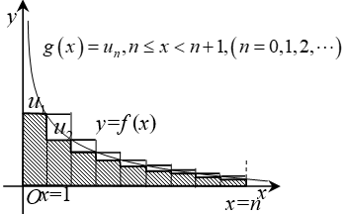
1.比较审敛法的基本形式
10.1.2 正项级数的审敛法
10.1.1 常数项级数的概念和性质
10.1.3 任意项级数的绝对与条件收敛性
一.比较审敛法
顺便推出：
命题10.1.1 (积分审敛法)
若在区间 上
且递减，则
证明思路（见图）：
常数项级数的几何意义：阶梯函数下方的面积

Slide 29
1.比较审敛法的基本形式
10.1.2 正项级数的审敛法
10.1.1 常数项级数的概念和性质
10.1.3 任意项级数的绝对与条件收敛性
一.比较审敛法
用“比较法”判别级数敛（散），
需要找一个通项较大（小）的敛（散）级数作比较，
而不等式的放大（缩小）常常比较困难。
分析
先预估收敛.
下面的比较审敛法的极限形式可以省去不等式运算

Slide 30
10.1.1 常数项级数的概念和性质
10.1.2 正项级数的审敛法
10.1.3 任意项级数的绝对与条件收敛性
一.比较审敛法
2．比较审敛法的极限形式
定理10.1.3 (比较审敛法的极限形式)
设两正项级数
满足
则有
(1) 当 0 < l <∞ 时,
两个级数同时收敛或发散 ;
(2) 当 l = 0
(3) 当 l = ∞
证：
（1）因
（2）当
（3）当
证毕．

Slide 31
2．比较审敛法的极限形式
10.1.1 常数项级数的概念和性质
10.1.2 正向级数的审敛法
10.1.3 任意项级数的绝对与条件收敛性
一.比较审敛法
例5. 判别级数
的敛散性 .
解:
例6. 判别级数
的敛散性.
解:
例7. 判别级数
的敛散性.
解:
∴原级数收敛
注：①先预估，②再找个理由（参照级数），③再求极限以证之。

Slide 32
2．比较审敛法的极限形式
10.1.1 常数项级数的概念和性质
10.1.2 正向级数的审敛法
10.1.3 任意项级数的绝对与条件收敛性
一.比较审敛法
例8. 设正项级数
收敛，证明下列级数都收敛：
证：
（1）证法1：因为
从而 n充分大时
故
由比较审敛法
收敛.
证法2 ：因
由比较审敛法的极限形式知收敛．
（2）因
都收敛,
∴原级数收敛
（3）由
证毕.
注：这些是抽象级数的命题，要熟悉它们的含义。

Slide 33
2．比较审敛法的极限形式
10.1.1 常数项级数的概念和性质
10.1.2 正向级数的审敛法
10.1.3 任意项级数的绝对与条件收敛性
一.比较审敛法
例9. 判别级数的敛散性.
——先猜一猜结果——
猜的时候智商不够可借用情商
解： (1) 因为
所以 n 充分大时,
(2) 因为
所以 n 充分大时，
因此
注：第二小题不可能和第一小题非常相似的，估计编题有“坑”的。

Slide 34
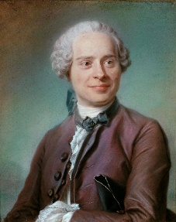
10.1.1 常数项级数的概念和性质
10.1.2 正项级数的审敛法
10.1.3 任意项级数的绝对与条件收敛性
二.比值审敛法
D’Alembert
1717-1783
定理10.1.4 (比值审敛法, D’alembert 判别法)
设
为正项级数, 且
则
(1) 当
时, 级数收敛 ;
(2) 当
或
时, 级数发散 .
(3) 当
时, 级数可能收敛，也可能发散 .
证：当ρ为有限数时，对任意 ε > 0, 当N充分大时
(1) 当
时，
取 ε 使
于是，

Slide 35
10.1.1 常数项级数的概念和性质
10.1.2 正项级数的审敛法
10.1.3 任意项级数的绝对与条件收敛性
二.比值审敛法
(2) 当
时，
取 ε 使
类似地可以证明，当 ρ = ∞ 时级数
(3) 当
时, 级数可能收敛，也可能发散 .
例如,
都满足
证毕.
但前者发散，后者收敛.

Slide 36
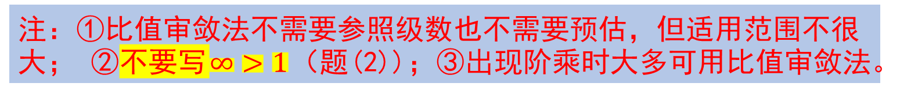
10.1.1 常数项级数的概念和性质
10.1.2 正项级数的审敛法
10.1.3 任意项级数的绝对与条件收敛性
二.比值审敛法
例10. 判别级数
的敛散性 .
解：
（1）
要写明！
（2）
（3）
注：①比值审敛法不需要参照级数也不需要预估，但适用范围不很大； ②不要写$∞>1$（题(2))；③出现阶乘时大多可用比值审敛法。

Slide 37
10.1.1 常数项级数的概念和性质
10.1.2 正项级数的审敛法
10.1.3 任意项级数的绝对与条件收敛性
二.比值审敛法
例11. 判别级数
的敛散性 .
解：
收敛,
故原级数收敛.
注：本题有点复杂。使用比值审敛法证明了一下参照级数的收敛性。

Slide 38
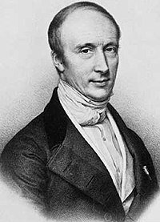
10.1.1 常数项级数的概念和性质
10.1.2 正项级数的审敛法
10.1.3 任意项级数的绝对与条件收敛性
三.根值审敛法及其它
Cauchy
1789-1857
定理10.1.5 (根值审敛法, Cauchy判别法)
设
为正项级数，
且
则
时 , 级数可能收敛也可能发散 .
证明思路：
（1）
（2）
级数收敛 ;
（3）
例如 , p 级数
但
级数发散 .

Slide 39
10.1.1 常数项级数的概念和性质
10.1.2 正项级数的审敛法
10.1.3 任意项级数的绝对与条件收敛性
三.根值审敛法及其它
例12. 判别下列级数的收敛性：
解：
（1）
（2）
（3）
因为
注：注意题（3）根值审敛法无效：

Slide 40
10.1.1 常数项级数的概念和性质
10.1.2 正项级数的审敛法
10.1.3 任意项级数的绝对与条件收敛性
三.根值审敛法及其它
例13. 判别级数
的敛散性 .
解法1:
解法2:
用比较审敛法：
注：本题用比值审敛法无效：
则
振荡型发散
一般结论：
比较审敛法
根值审敛法
比值审敛法
细
粗

Slide 41
10.1.1 常数项级数的概念和性质
10.1.2 正项级数的审敛法
10.1.3 任意项级数的绝对与条件收敛性
练习10.1.2
1. 设正项级数 满足
则
的敛散性为 ．
发散
答案：
2. 下列正项级数中收敛的是（填序号）
答案：
（3）（4）（6）

Slide 42
10.1.1 常数项级数的概念和性质
10.1.2 正项级数的审敛法
10.1.3 任意项级数的绝对与条件收敛性
10.1.3 任意项级数的绝对收敛与条件收敛性
教学要求：
一、理解任意项级数绝对收敛与条件收敛的概念，以及它们之间的关系
二、掌握交错级数的莱布尼茨审敛法

Slide 43
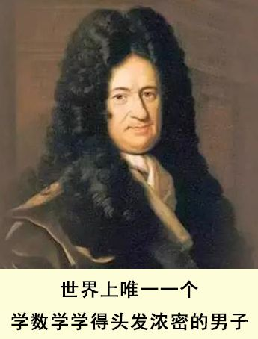
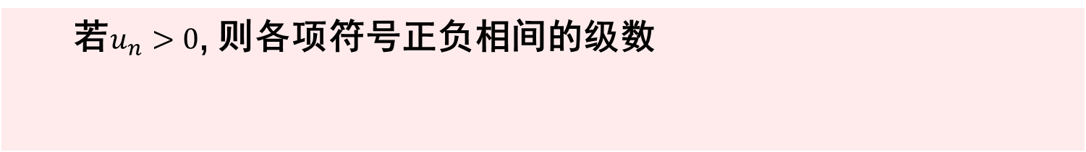
10.1.1 常数项级数的概念和性质
10.1.2 正项级数的审敛法
10.1.3 任意项级数的绝对与条件收敛性
一.交错级数及其审敛法
Leibnitz
1646-1716
交错级数的定义：
若$u_{n}>0$, 则各项符号正负相间的级数
称为交错级数 .
定理10.1.6 (Leibnitz判别法)
若交错级数满足条件:
（递减）
则级数
收敛 , 且其和
其余项满足

Slide 44
10.1.1 常数项级数的概念和性质
10.1.2 正项级数的审敛法
10.1.3 任意项级数的绝对与条件收敛性
一.交错级数及其审敛法
证:
是单调递增有界数列,
故
又
故级数收敛于S, 且
还记得第1章数列极限中的拉链定理吗？
证毕.

Slide 45
10.1.1 常数项级数的概念和性质
10.1.2 正项级数的审敛法
10.1.3 任意项级数的绝对与条件收敛性
一.交错级数及其审敛法
例14.
解：
故原级数收敛.
例15. 判别级数
的收敛性.
解：
原级数收敛.
注：定理的条件就是七个字：“单调递减趋于零”。

Slide 46
10.1.1 常数项级数的概念和性质
10.1.2 正项级数的审敛法
10.1.3 任意项级数的绝对与条件收敛性
一.交错级数及其审敛法
例16.(判断题）
判别下列级数的敛散性:
收敛
收敛
收敛
请先尝试自己做一下
上述级数各项取绝对值后所成的级数是否收敛 ?
解：
用莱布尼茨判别法可知，这三个交错级数都收敛。
各项取绝对值后成为：
发散
收敛
收敛
注：本题的结果指出：收敛有两种：取了绝对值后发散或依然收敛。

Slide 47
10.1.1 常数项级数的概念和性质
10.1.2 正项级数的审敛法
10.1.3 任意项级数的绝对与条件收敛性
二.任意项级数的绝对收敛和条件收敛性
绝对收敛和条件收敛的定义：
对任意项级数
收敛 ,
则称原级
若
数
绝对收敛 ；
若原级数收敛, 但取绝对值以后的级数发散, 则称原级
数
条件收敛 .
例如：
为条件收敛 .
为绝对收敛.

Slide 48
10.1.1 常数项级数的概念和性质
10.1.2 正项级数的审敛法
10.1.3 任意项级数的绝对与条件收敛性
二.任意项级数的绝对收敛和条件收敛性
定理10.1.7
绝对收敛的级数一定收敛 .
证: 设
收敛 ,
令
显然
且
根据比较审敛法
收敛,
收敛
也收敛
证毕.

Slide 49
10.1.1 常数项级数的概念和性质
10.1.2 正项级数的审敛法
10.1.3 任意项级数的绝对与条件收敛性
二.任意项级数的绝对收敛和条件收敛性
经验：
(1) 要判断级数 绝对收敛，只有应用正项级数判别法
去判别 是否收敛.
(2) 要判断级数条件收敛，应证明
1）
发散；
2）
收敛.

Slide 50
10.1.1 常数项级数的概念和性质
10.1.2 正项级数的审敛法
10.1.3 任意项级数的绝对与条件收敛性
二.任意项级数的绝对收敛和条件收敛性
例17. 判断下列级数是绝对收敛、条件收敛还是发散
解: (1)
而
收敛 ,
因此
绝对收敛 .
(2) 令
请问：不取绝对值能否直接用比值审敛法？
故原级数绝对收敛.
（3）
故级数 发散．
（4）
故原级数不绝对收敛；
又因为
单调递减且趋于零，故原级数条件收敛.
注：这类题目是基本功，请反复练习。

Slide 51
10.1.1 常数项级数的概念和性质
10.1.2 正项级数的审敛法
10.1.3 任意项级数的绝对与条件收敛性
二.任意项级数的绝对收敛和条件收敛性
经验：
一般 发散，不能断定 也发散.
但是，
如果是用比值或根值判别法来判断出 发散，则
可以断定 也发散.
因为此时
就是一例

Slide 52

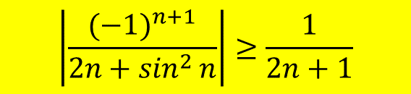
10.1.1 常数项级数的概念和性质
10.1.2 正项级数的审敛法
10.1.3 任意项级数的绝对与条件收敛性
二.任意项级数的绝对收敛和条件收敛性
例18. 判断级数 是绝对收敛、条件收敛还是发散.
请先尝试自己做一下
考验咱们的创造力！
解: 显然
$$\left|\frac{(−1)^{n+1}}{2n+\sin^{2}{n}}\right|≥\frac{1}{2n+1}$$
所以原级数不是绝对收敛.
又因为
$$2\left(n+1\right)+\sin^{2}\left(n+1\right)−2n−\sin^{2}{n}=2+\sin^{2}\left(n+1\right)−\sin^{2}{n}≥1$$
故数列$\left\{\frac{1}{2n+\sin^{2}{n}}\right\}$单调递减且收敛于$0$, 莱布尼茨定理可得原级数条件收敛.
注：本题显现预估的力量。

Slide 53
10.1.1 常数项级数的概念和性质
10.1.2 正项级数的审敛法
10.1.3 任意项级数的绝对与条件收敛性
二.任意项级数的绝对收敛和条件收敛性
例19. 讨论级数
是绝对收敛、条件收敛
还是发散的．
解：
设级数的一般项为 ，因为
原级数
时绝对收敛；
时发散.
时，原级数成为
时，原级数成为
注：本题告诉我们，幂级数把字母变量任意固定后就是常数项级数。

Slide 54
10.1.1 常数项级数的概念和性质
10.1.2 正项级数的审敛法
10.1.3 任意项级数的绝对与条件收敛性
二.任意项级数的绝对收敛和条件收敛性
例20. 若
条件收敛，
试证:
正项
负项
证：
依两种情况反证：
矛盾.
矛盾.
证毕.
注：本题告诉我们一个重要事实：条件收敛的收敛全靠正负抵消，它的项“不是足够小”的。

Slide 55
10.1.1 常数项级数的概念和性质
10.1.2 正项级数的审敛法
10.1.3 任意项级数的绝对与条件收敛性
*三.任意项级数的重排、乘积和柯西收敛准则
（
）
定理10.1.8 (条件收敛级数重排定理)
设
条件收敛，则它可通过适当重排收敛于任何值.
证明思路：
不妨设条件收敛级数
…………
定理10.1.9 (绝对收敛级数重排定理，加法交换律)
设
绝对收敛，则它的任意一个重排也绝对收敛
且其和不变．

Slide 56
10.1.1 常数项级数的概念和性质
10.1.2 正向级数的审敛法
10.1.3 任意项级数的绝对与条件收敛性
*三.任意项级数的重排、乘积和柯西收敛准则
乘积项有多种排列法
不同排列法的收敛值相同吗？
两种典型的排列顺序：
正方形顺序
对角线顺序（柯西排列）
正方形顺序
对角线顺序

Slide 57
10.1.1 常数项级数的概念和性质
10.1.2 正向级数的审敛法
10.1.3 任意项级数的绝对与条件收敛性
*三.任意项级数的重排、乘积和柯西收敛准则
定理10.1.10(柯西乘积定理)
设
分别绝对收敛于 A 和 B，则对所有乘积项
按任意顺序排列并相加后所得到的级数也绝对收敛，且和
为 AB ．
证明思路：
只要证两绝对收敛收敛之积仍然绝对收敛，从而收敛值与顺序无关.
定理10.1.11(柯西收敛准则)
无穷级数
收敛
此定理原于极限论中一条最重要的定理——柯西准则

Slide 58
10.1.1 常数项级数的概念和性质
10.1.2 正项级数的审敛法
10.1.3 任意项级数的绝对与条件收敛性
练习10.1.3
1．下列级数中绝对收敛的是（ ）
答案：
(3)对.
2.
条件收敛，则下列命题正确的是（ ）
一定是交错级数
是单调递减数列
单调递减
答案：
B对.

Slide 59
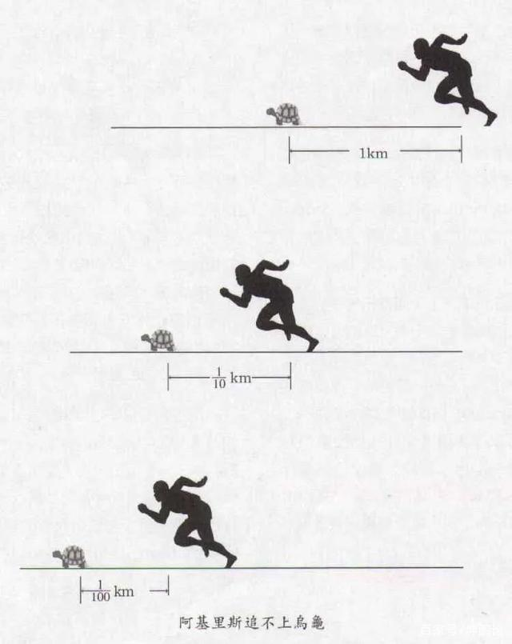
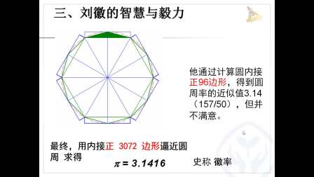

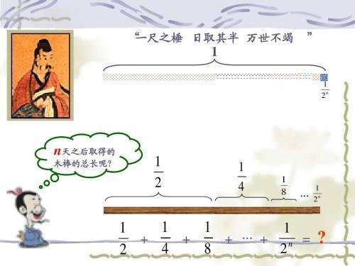

10.1.1 常数项级数的概念和性质
10.1.2 正向级数的审敛法
10.1.3 任意项级数的绝对与条件收敛性
流连忘返

Slide 60
同学再见！

